Slide 1
MIELI Kriisikeskus Hymisen ja Hyvinkään seurakunnan psykososiaalisen tuen palvelulinjoja

Slide 2


Slide 3

Lisää tekstiä napsauttamalla.

Slide 4
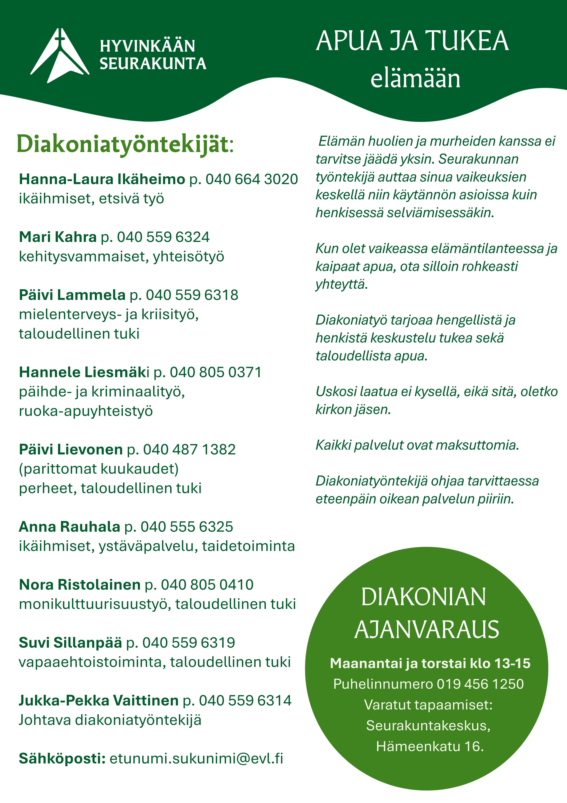

Slide 5

Kirkon perheneuvonta
Kirkon perheneuvonta tarjoaa maksutonta keskusteluapua ammattilaisen kanssa parisuhteen ja perheen kysymyksiin ja elämän solmukohtiin.
Asiakkaaksi voi tulla yksin, yhdessä puolison tai muun läheisen kanssa tai perheenä.
Asiakkuus ei edellytä kirkon jäsenyyttä.

Slide 6
Hyvinkään seurakunnan perheneuvonnan erilaisia auttamisen muotoja
Kertaterapia
Lastenhoidon sisältämä kertaterapia
Max. kymmenen kerran pari- tai yksilöterapeuttiset prosessit
Pari tunnetta – nettiterapiakurssi
Erilaiset hoidolliset ryhmät( esim. eroryhmä)
Palvelut ovat tarkoitettu kaikille hyvinkääläisille
Palvelut ovat ilmaisia
Voit tulla yksi tai läheisesi kanssa

Slide 7
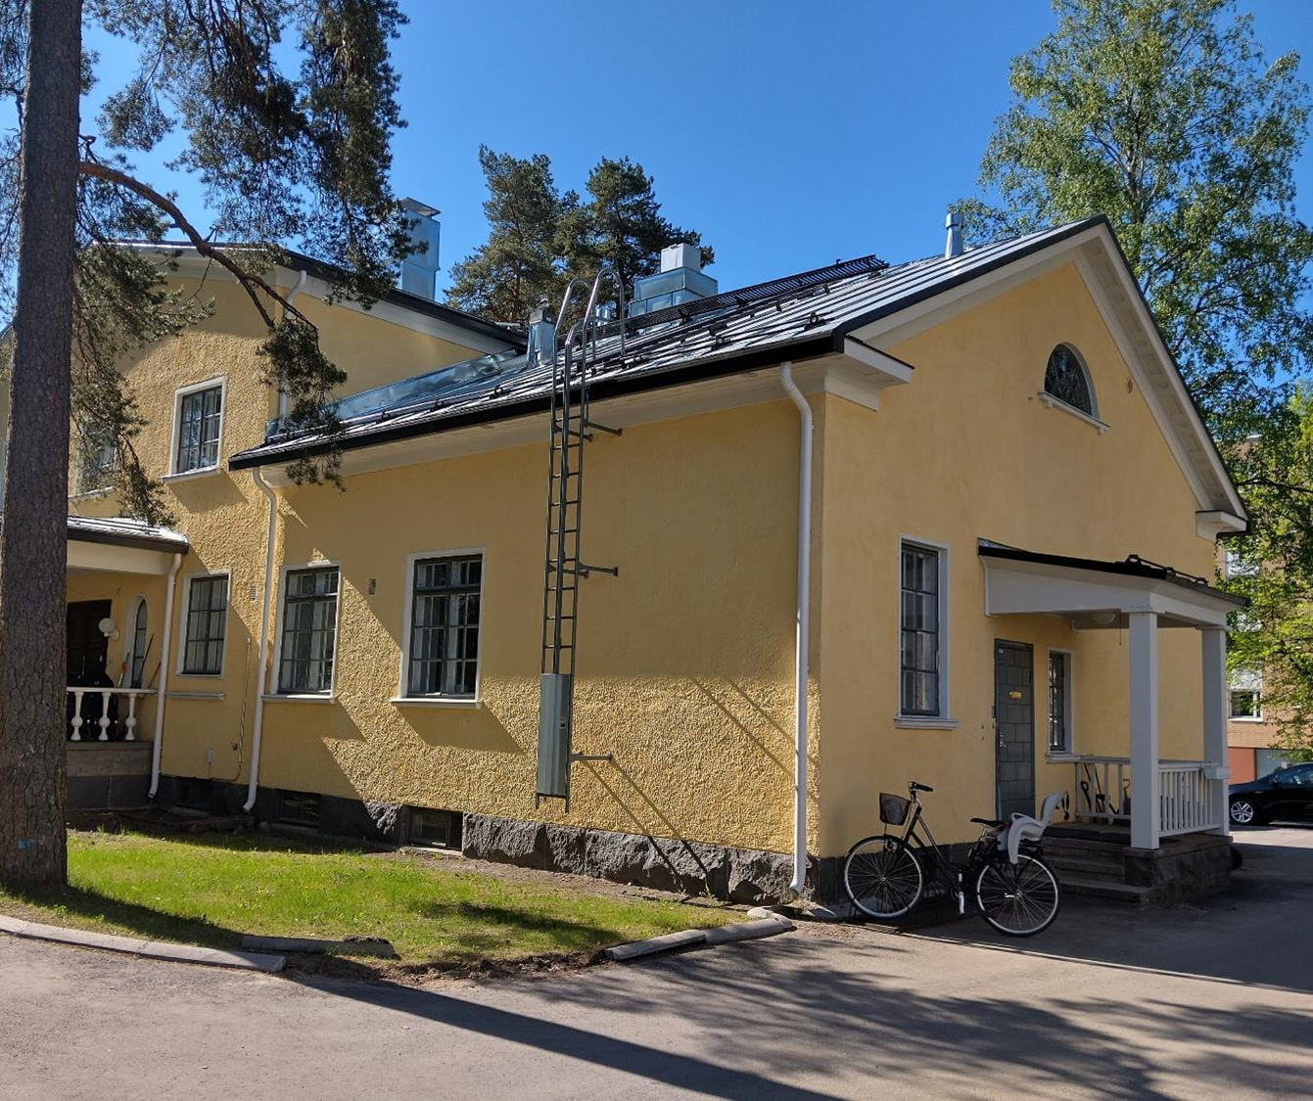
Perheneuvonnan yhteystiedot ja sijainti
Voit ottaa yhteyttä:
  sähköisellä ajanvarauslomakkeella
  www.hyvinkaanseurakunta.fi/perheneuvonta
  soittamalla ajanvarausnumeroon torstaisin klo 9- 11, puh. 040 181 3128
Hyvinkää, Pappilankatu 14
Riihimäki, Jarrumiehenkatu 10
Tapaamiset voidaan toteuttaa myös etänä

Slide 8


Slide 9


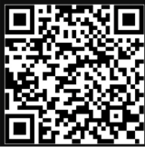
.
MIELI Hyvinkään seudun mielenterveys ry ylläpitää MIELI ry:n kriisikeskusverkostoon kuuluvaa
MIELI Kriisikeskus Hymiseä. Tehtävämme on vahvistaa mielen hyvinvointia sekä tukea ja kehittää ennaltaehkäisevää mielenterveystyötä.
Hymise tarjoaa lyhytkestoista ammatillista matalan kynnyksen keskustelutukea Keusoten ja Oma-Hämeen alueella, kotipaikkakunnasta riippumatta, kriisityöntekijöiden ja koulutettujen vapaaehtoisten kriisiauttajien tuella.
Asiakkaaksi voi hakeutua elämän erilaisissa tilanteissa. Haasteet voivat liittyä mm. ihmissuhteisiin, suruun, sairastumiseen, itsetuhoisuuteen, pahaan oloon, arjessa selviytymisen ongelmiin, kuolemaan tai kun haluat tukea omien selviytymiskeinojen pohtimiseen. Kriisityöntekijät kohtaavat asiakkaita vastaanotolla (Hyvinkäällä, Riihimäellä ja Nurmijärvellä), puhelimessa ja verkossa .
Kriisikeskukseen voi ottaa yhteyttä nimettömänä. Apu on maksutonta, luottamuksellista, eikä lähetettä tarvita.
Vapaaehtoiset kriisiauttajamme toimivat MIELI ry:n valtakunnallisessa Kriisipuhelimessa ja Sekasin-chatin päivystäjinä. Antamalla aikaa vapaehtoistyöhön saat merkitystä ja iloa elämääsi. Samalla edistät omaa mielenhyvinvointisi ja mielenterveyttäsi.
Varaa aika tapaamiseen:
puhelimitse: 0400 755284
verkossa: sähköisestä ajanvarausjärjestelmästä
lisätietoa: https://mieliyhdistykset.fi/hyvinkaa/

Slide 10
YLEISIMMÄT YHTEYDENOTON SYYT 2025 kriisivastaanotolle oli
• 26 % ihmissuhdeongelmat (pari- ja perhe ongelmat, avo/avioero, vuorovaikutus ongelmat)
• 16 % paha olo (ahdistuneisuus, masentuneisuus ja pelot)
• 12 % Arjessa selviytymiseen liittyvät ongelmat (uupuminen, opiskeluun ja työelämään liittyvät ongelmat)
• 9 % huoli läheisestä

Slide 11
